Slide 1

Comando Provinciale Carabinieri Catania
OPERAZIONE “Requiem”
Catania, 25 maggio 2021

Slide 2

Comando Provinciale Carabinieri Catania
‘’ OPERAZIONE REQUIEM‘’
9 persone deferite alla Procura della Repubblica di Caltagirone
REATI CONTESTATI:
Art. 416 C.P. (Associazione per delinquere)
Perché si associavano allo scopo di commettere una serie indeterminata di reati, segnatamente, di cui agli artt. 513 bis, 407, 624 – 625, 326, 340, 612 C.P.
Art. 513 BIS C.P. (Illecita concorrenza con minaccia o violenza)
Perché con più condotte esecutive del medesimo disegno criminoso, in tempi diversi, nell’esercizio di un’attività commerciale, compivano atti di concorrenza nei confronti delle imprese rivali, con minaccia e violenza sulle persone e sulle cose;
Art. 624 – 625 C.P. (Furto Aggravato)
Perché introdottisi all’interno della sala mortuaria dell’Ospedale di Caltagirone, senza avervi titolo, si impossessavano, al fine di trarne profitto, di lampadine della piantana di illuminazione del feretro nonché di talloncini identificativi, collane e coroncine del rosario staccati con violenza dalle salme.
Con l’aggravante di aver commesso il fatto su cose esistenti in edifici pubblici e destinate a reverenza.

Slide 3
Comando Provinciale Carabinieri Catania
‘’ OPERAZIONE REQUIEM‘’
Art. 407 C.P. (Violazione di sepolcro)
Perché, con più azioni esecutive del medesimo disegno criminoso, violavano sepolcri alzando le lenzuola che ricoprivano le salme, ispezionando i corpi, tastandoli, frugando all’interno delle tasche di pantaloni e giacche, scrutando i corpi delle persone defunte, scattando foto ai cadaveri etc.
Art. 336 C.P. (Minaccia ad un P.U.)
Perché usava minaccia nei confronti di un infermiere, costringendolo ad omettere un atto del suo ufficio, ovvero far rispettare le restrizioni all’accesso al Pronto Soccorso derivanti dall’emergenza sanitaria Covid – 19.
Art. 322 C.P. (Istigazione alla corruzione)
Perché in qualità di incaricato di pubblico servizio, sollecitava un appartenente all’associazione alla dazione di un importo di € 10 per aver compiuto un atto contrario ai propri doveri d’ufficio, ovvero avergli segnalato un paziente da trasportare, contrattando il costo del trasporto prevedendo un sovrapprezzo per la remunerazione per la segnalazione effettuata.

Slide 4
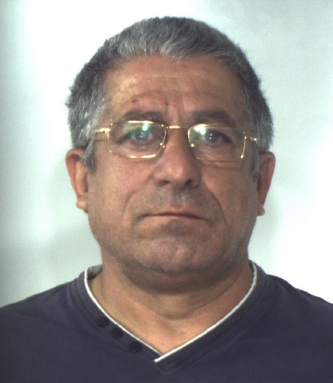
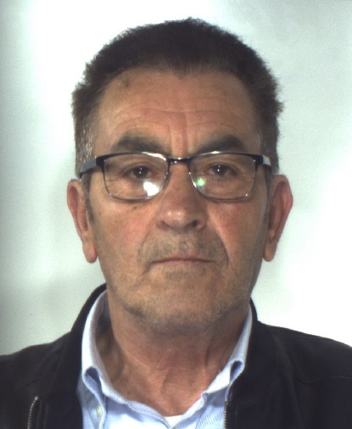
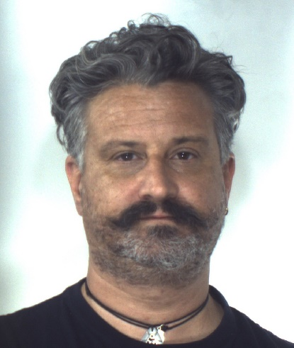
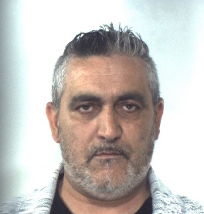
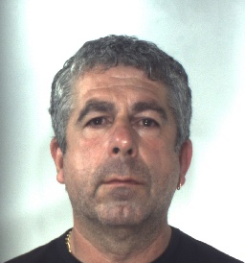
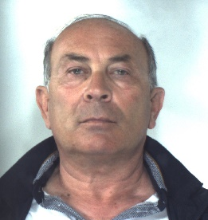
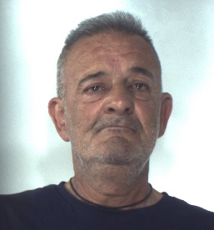
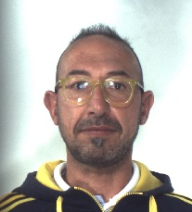
Comando Provinciale Carabinieri Catania
‘’ OPERAZIONE REQUIEM‘’
PROMOTORE
CAPO
e
CASSIERE
CAPO
AGNELLO PAOLO
RENDA ALFREDO
INDIGENO MASSIMILIANO
PARTECIPI
ANNALORO
DAVIDE
AGNELLO
ALBERTO
MILAZZO GIUSEPPE
GULIZIA
MASSIMO
CONCORRENTE ESTERNO
SCIACCA RAFFAELE

